Slide 1
Сунгурова Е.Д.
ДОКЛАД
о деятельности государственного казенного учреждения Архангельской области «Государственное юридическое бюро»
в 2021 году
24 мая 2022

Slide 2

Создано: 12 ноября 2012 (старт 2013)
Подведомственность: администрация Губернатора Архангельской области и Правительства Архангельской области
Местонахождение: г. Архангельск
Обособленное подразделение: г. Коряжма
ОБЩИЙ Штат: 15 человек финансирование в 2021: 11821,3 тыс. руб.

Slide 3
Создано: 21 сентября 2021
Местонахождение: г. Коряжма, ПР. ленина, д.29, каб. 101
Фактическое начало работы: октябрь 2021 штатная численность: 2 человека
Обособленное подразделение
в городе Коряжма

Slide 4

ФИНАНСИРОВАНИЕ
ДЕЯТЕЛЬНОСТИ
средства
областного бюджета

Slide 5
АДМИНИСТРАЦИЯ
СЕКТОР ПРАВОВОГО ИНФОРМИРОВАНИЯ И ПРОСВЕЩЕНИЯ НАСЕЛЕНИЯ
ЮРИДИЧЕСКИЙ ОТДЕЛ
ОБОСОБЛЕННОЕ ПОДРАЗДЕЛЕНИЕ
В Г. КОРЯЖМА

Slide 6
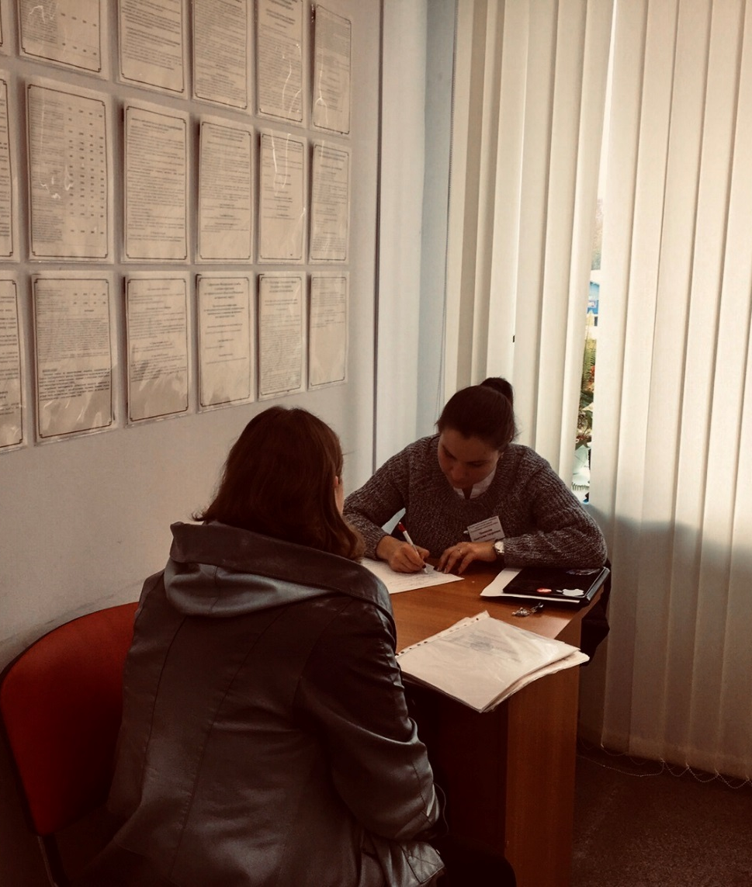
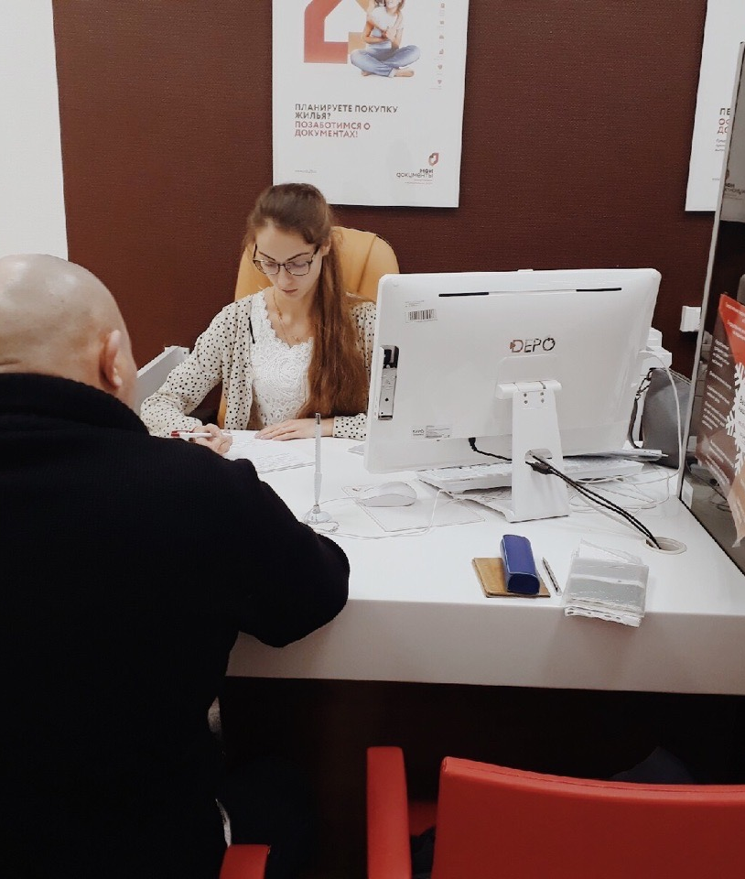
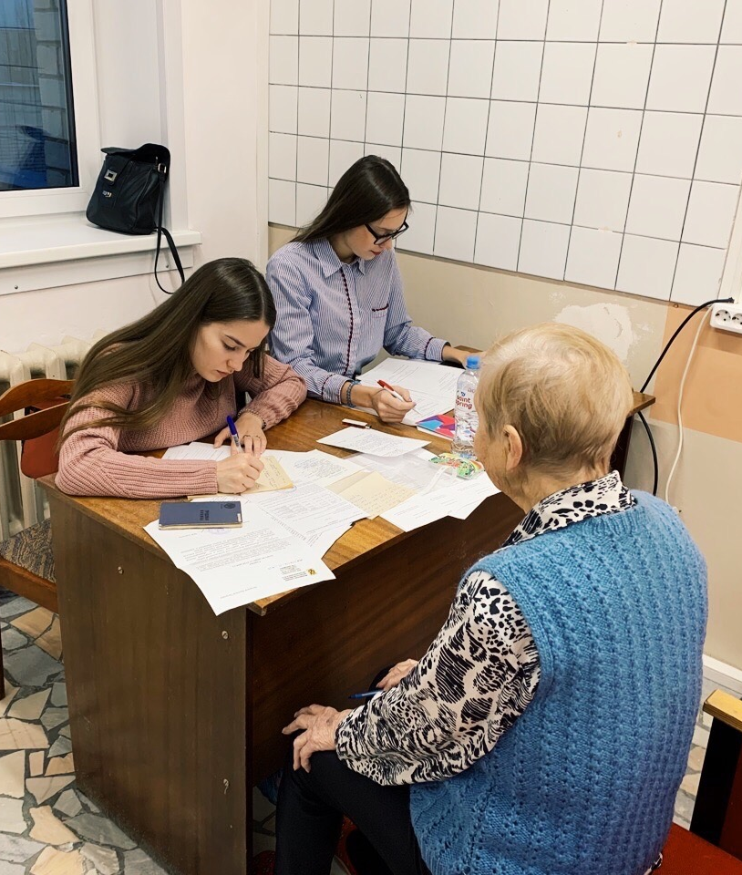
Бесплатная юридическая помощь

Slide 7
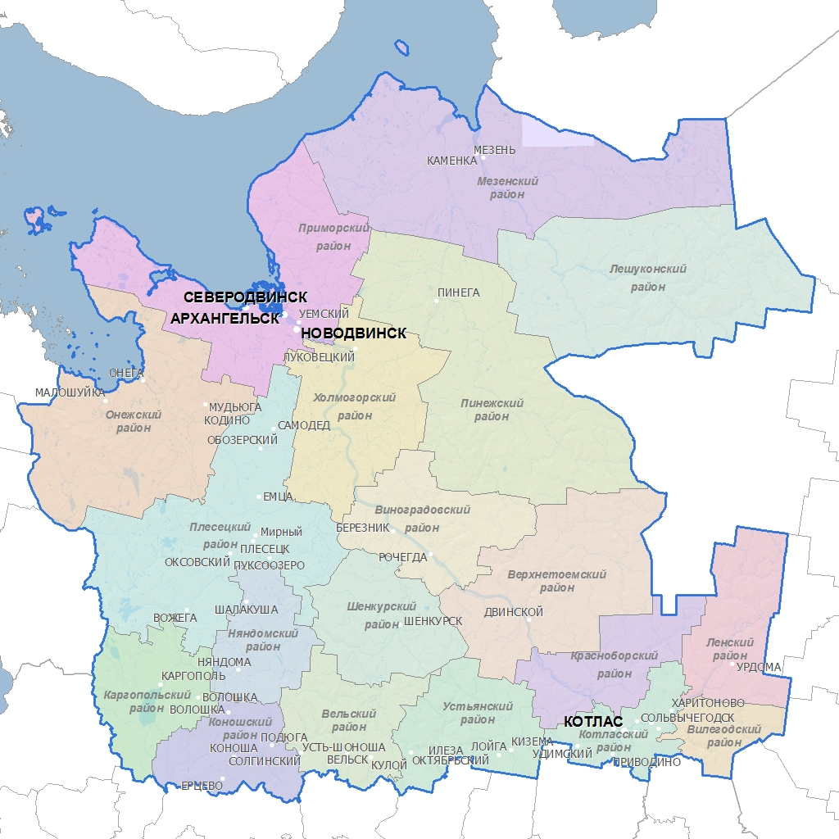
ДОСТУПНОСТЬ ОКАЗАНИЯ БЮП
Стационарные пункты приема граждан:
Основное подразделение:
г. Архангельск
Обособленное подразделение:
г. Коряжма
Плановые выездные приемы:
Новодвинск
Северодвинск
Коноша
Няндома
Мезень
Карпогоры
Вельск
Онега
Котлас
Ильинско-Подомское
Социальный десант

Slide 8
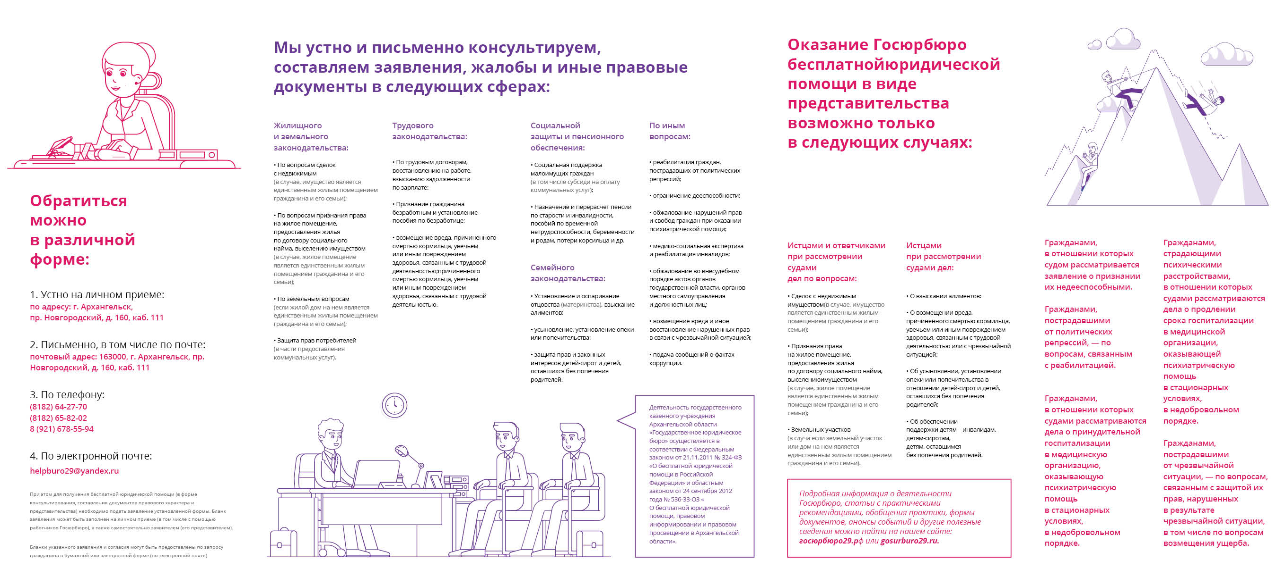
доступность
Личный прием
Выезды на дом к маломобильным группам граждан
Видеоконференцсвязь
Почтовые сообщения
Онлайн обращения (группа «ВКонтакте», по электр.почте, WhatsApp)
Обращения через сайт
По телефону

Slide 9
Динамика обращений

Slide 10
Категории граждан
2021

Slide 11
Категории дел
Категория дела | Число обращений
Вопросы гражданского права, в т.ч. наследственного | 577
Признание права на жилое помещение, предоставление жилого помещения по договору социального найма, расторжение и прекращение договора социального найма, прочие вопросы жилищного права | 545
Вопросы гражданского / арбитражного процессуального права | 439
Вопросы семейного права | 191
Вопросы трудового права | 127
Вопросы защиты прав потребителей | 120
назначение, перерасчет и взыскание трудовых пенсий по старости, пенсий по инвалидности и по случаю потери кормильца, пособий по временной нетрудоспособности | 103
Предоставление мер социальной поддержки, оказание малоимущим гражданам государственной социальной помощи, предоставление субсидий на оплату жилого помещения | 92
2021

Slide 12




Бесплатная юридическая помощь
2660 – устные консультации
455 – письменные консультации
979 – документы правового характера
27 – случаи представительства в судах, органах, организациях
2021

Slide 13
География обращений

Slide 14

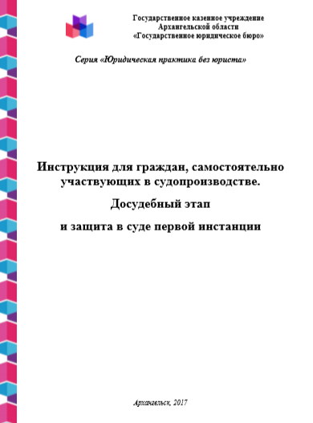
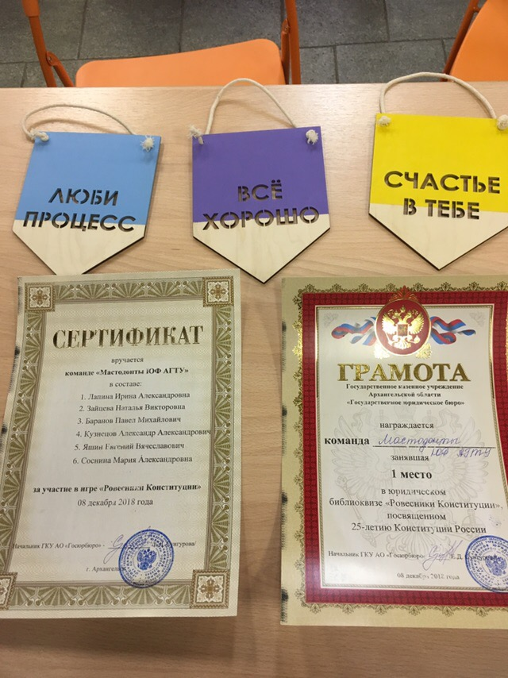
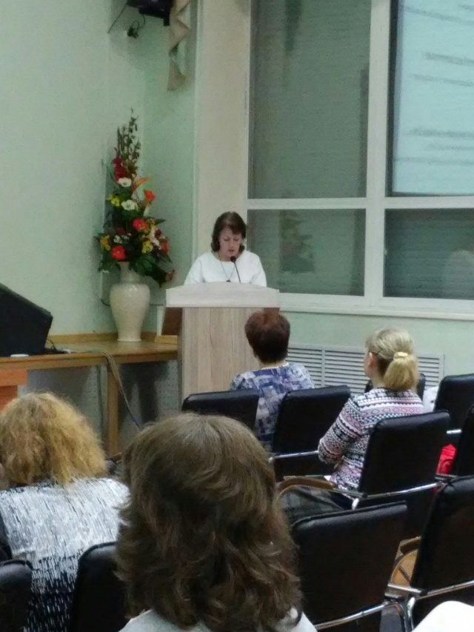
Правовое просвещение и правовое информирование
2021

Slide 15
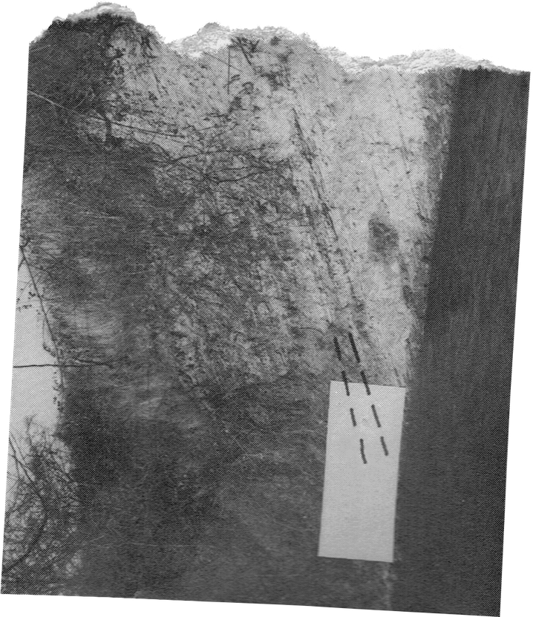
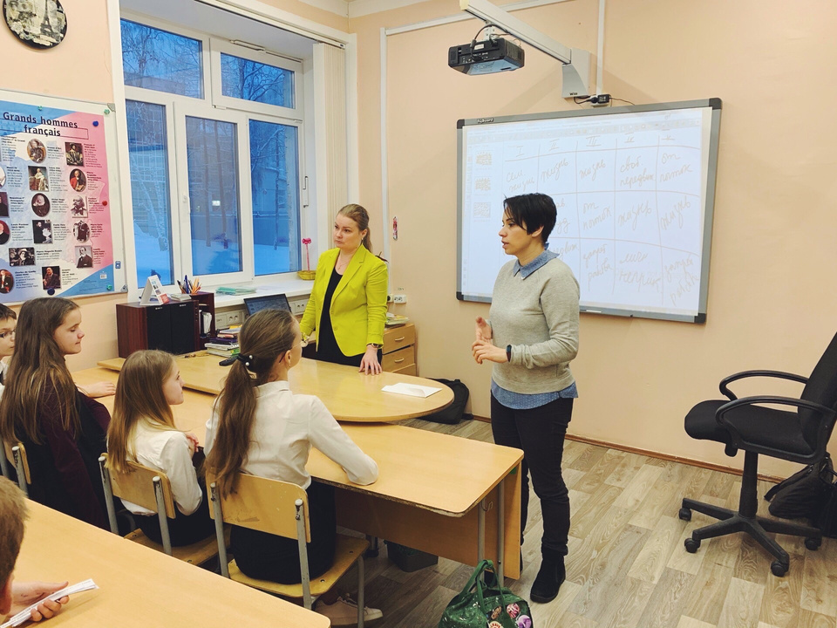
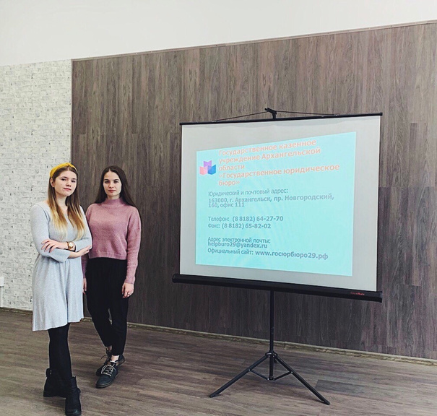
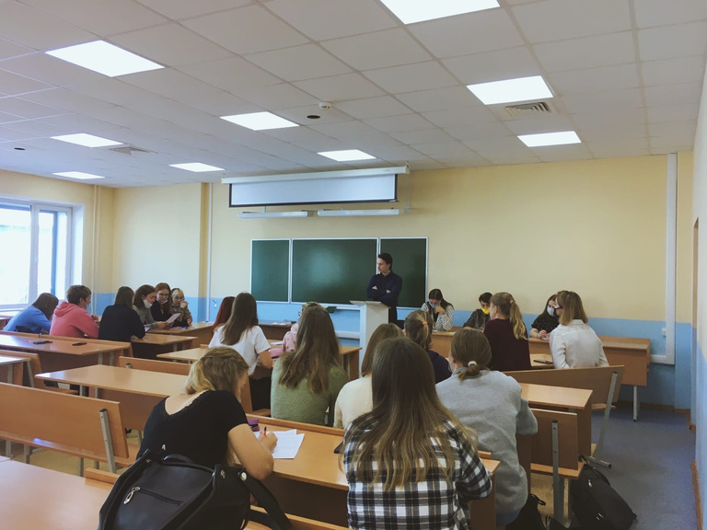



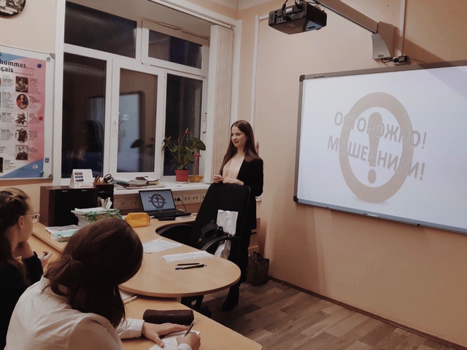
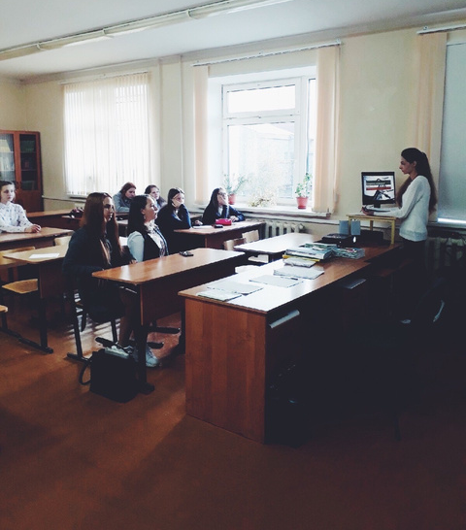
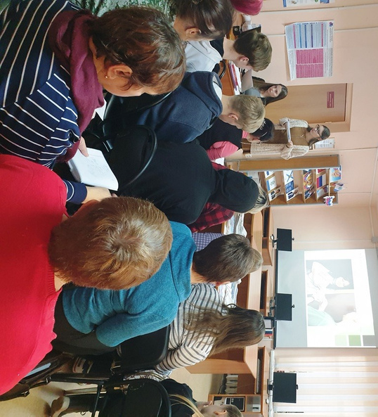
Правовые занятия от госюрбюро

Slide 16
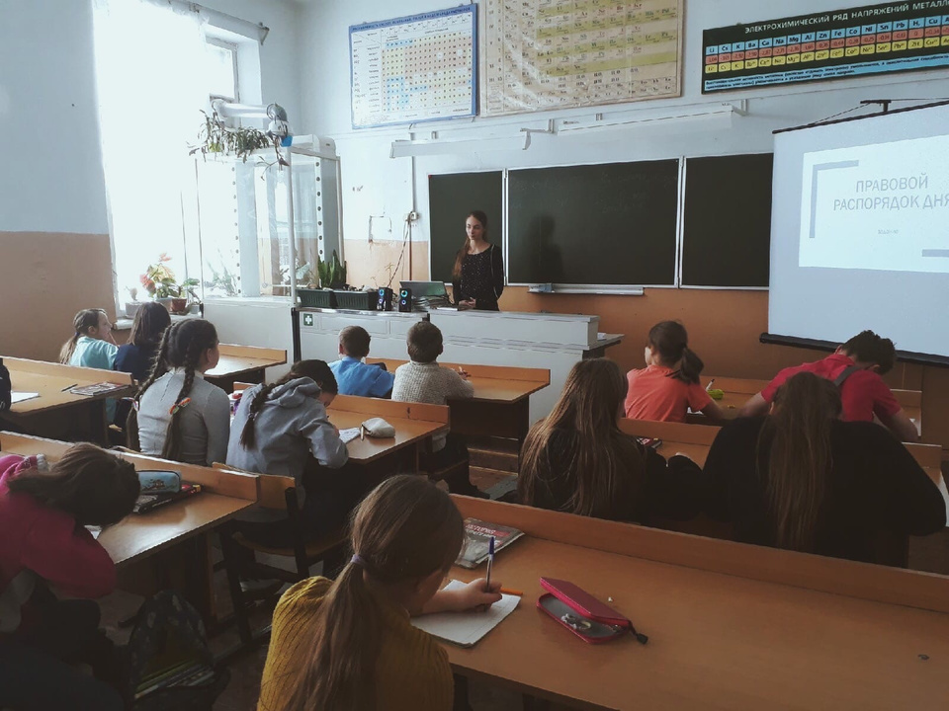
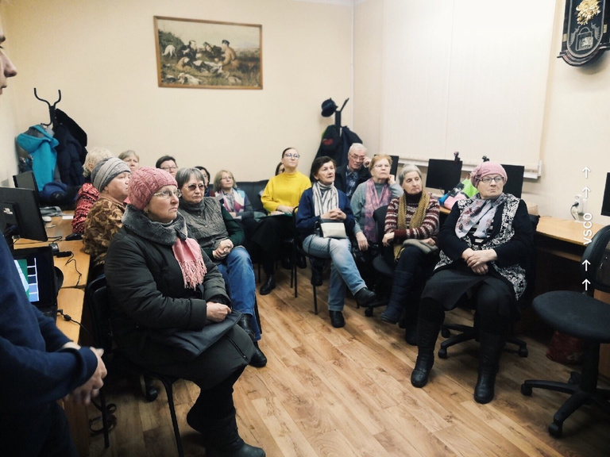
НАША ЦЕЛЕВАЯ аудитория
Учащиеся общеобразовательных школ области
Студенты САФУ им. М.В.Ломоносова, Новодвинского индустриального техникума
Технического колледжа филиала САФУ в Северодвинске, Технологического колледжа Императора Петра I
Посетители библиотек
Новодвинский центр социального обслуживания населения
Районные дома культуры
Общество глухих и АМО «Всероссийское общество слепых»

Slide 17
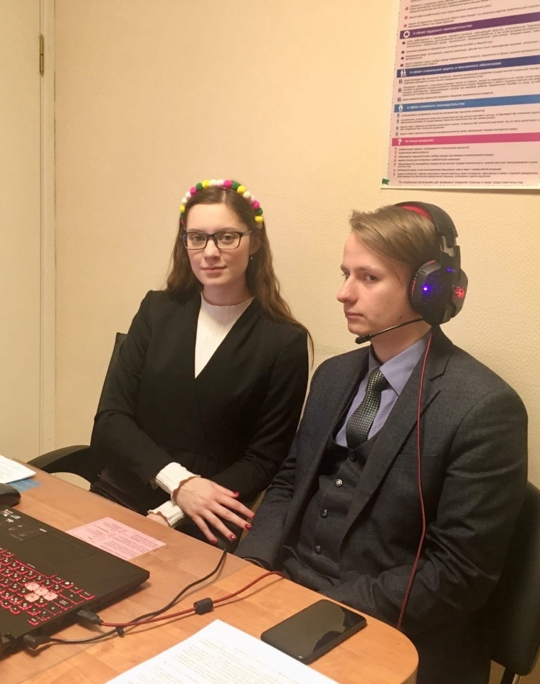
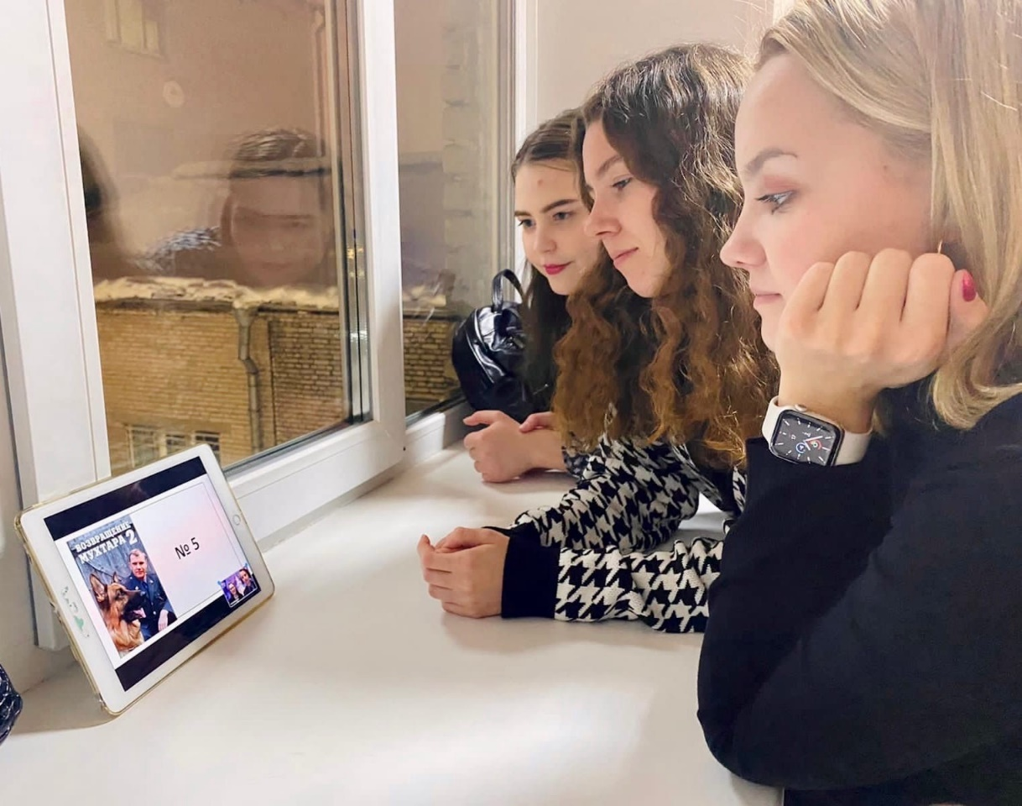
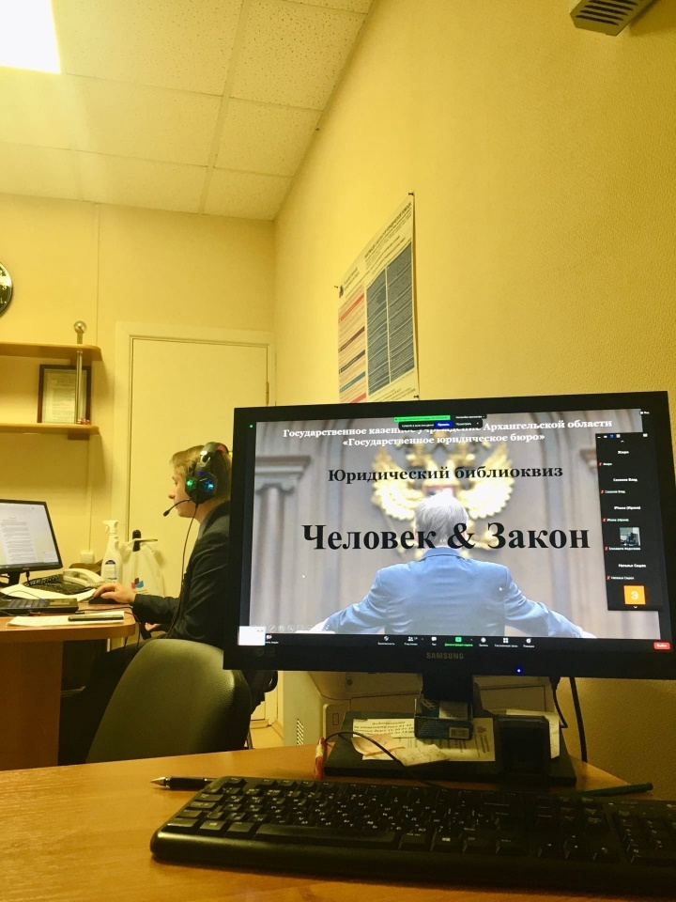
БИБЛИОКВИЗ
В ОНЛАЙН - ФОРМАТЕ
2021

Slide 18
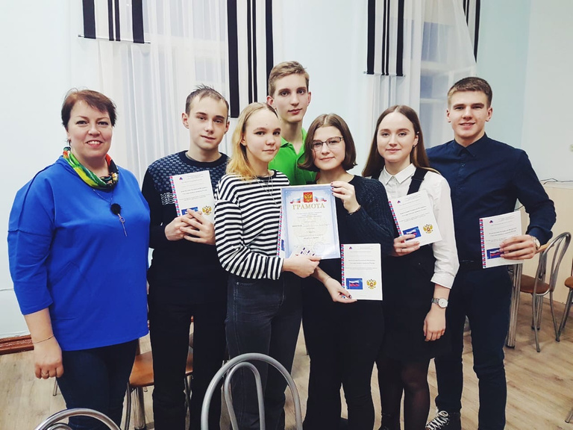

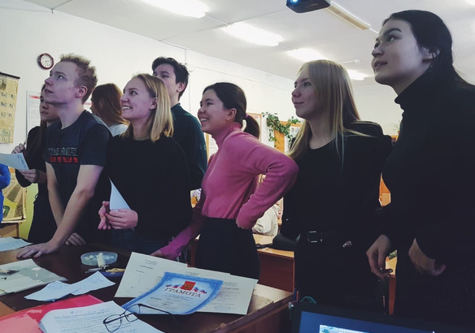
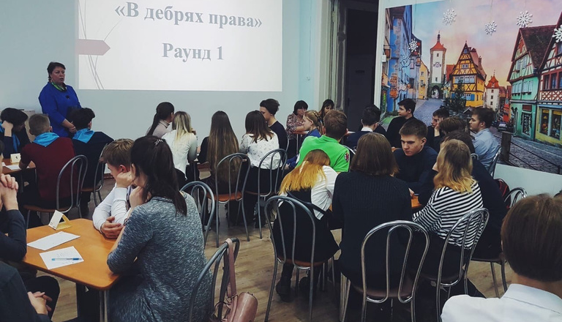
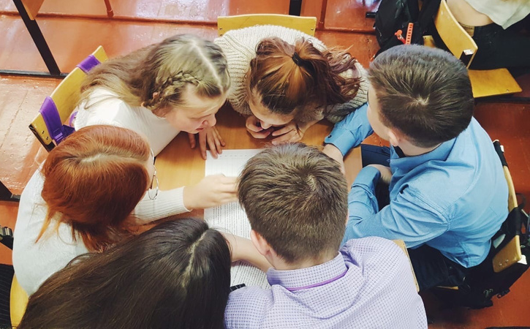
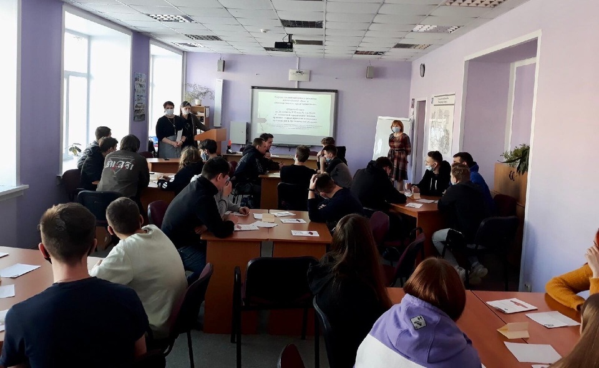
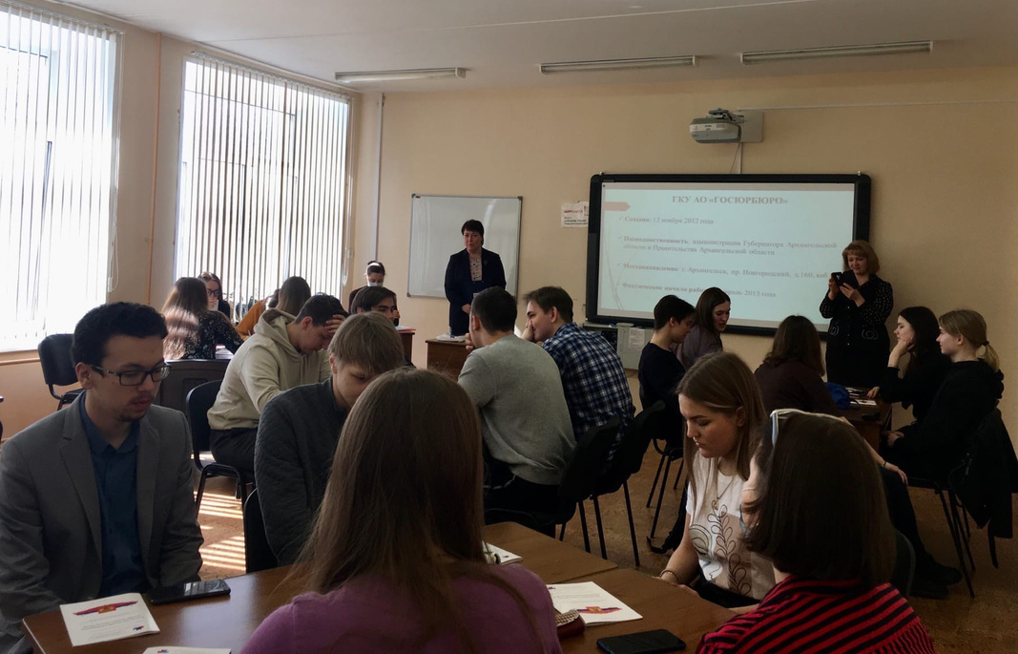
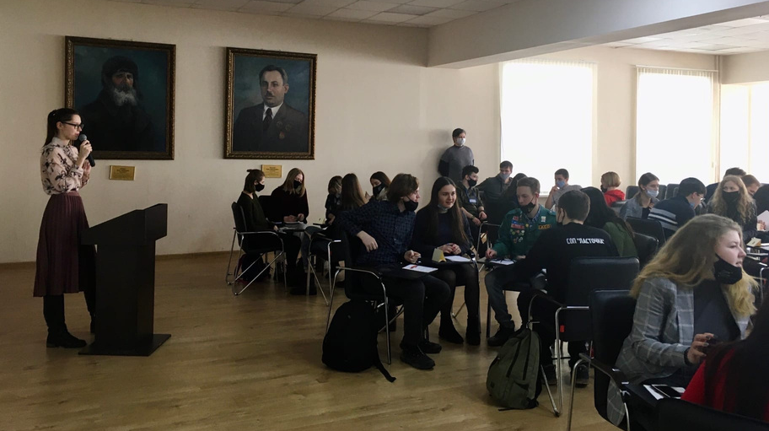
Выездные библиоквизы для школьников, студентов и взрослых граждан

Slide 19

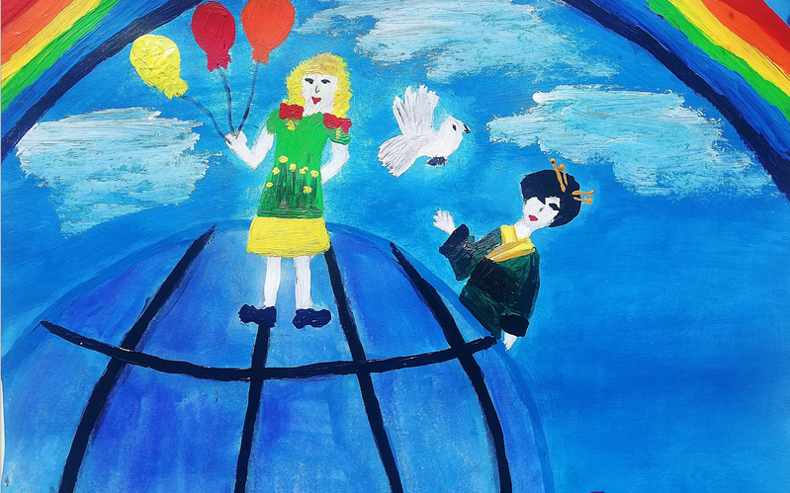
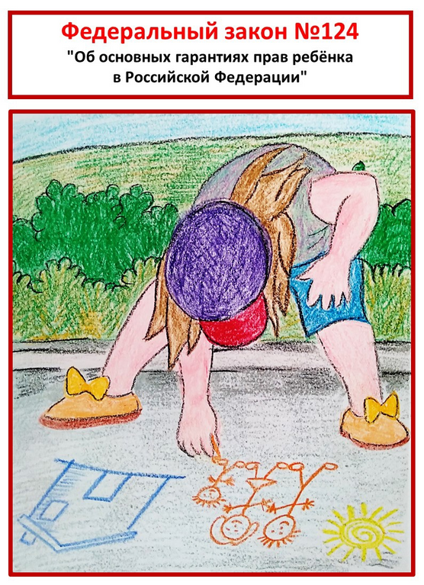

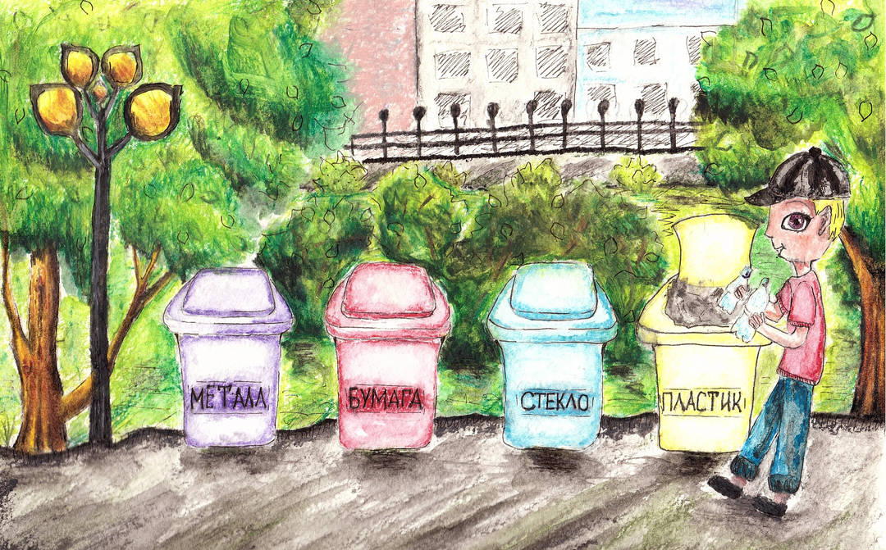
ТВОРЧЕСКИЕ КОНКУРСЫ
- ТРАДИЦИОННЫЕ КОНКУРСЫ РИСУНКОВ, ПРИУРОЧЕННЫЕ КО ДНЮ ПРАВОВОЙ ПОМОЩИ ДЕТЯМ И КО ДНЮ ЗАЩИТЫ ДЕТЕЙ
20 НОЯБРЯ /
1 ИЮНЯ

Slide 20
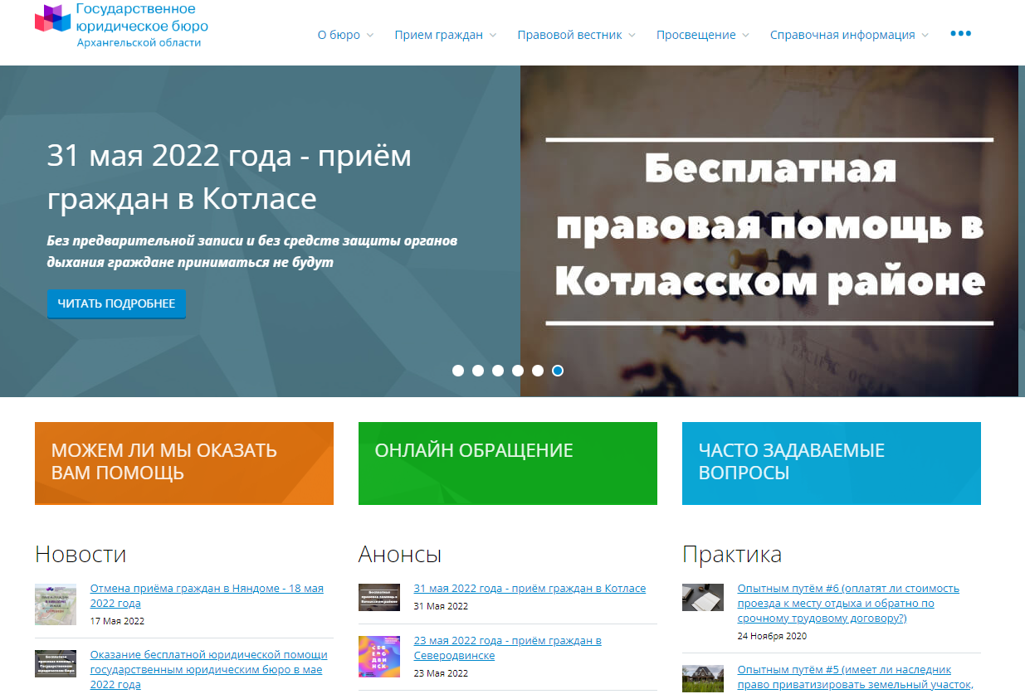
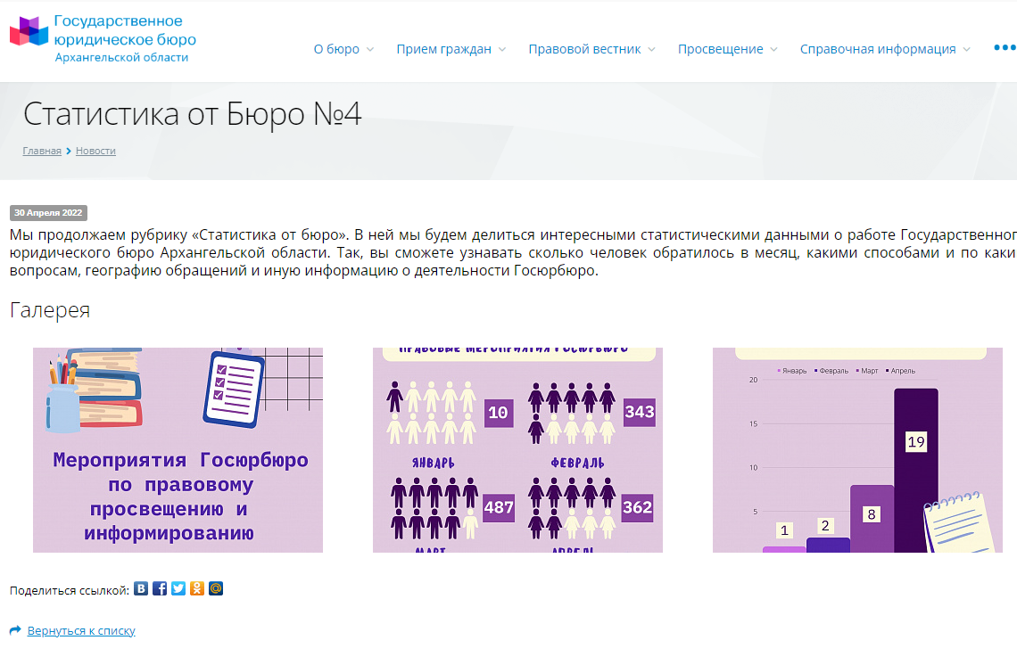
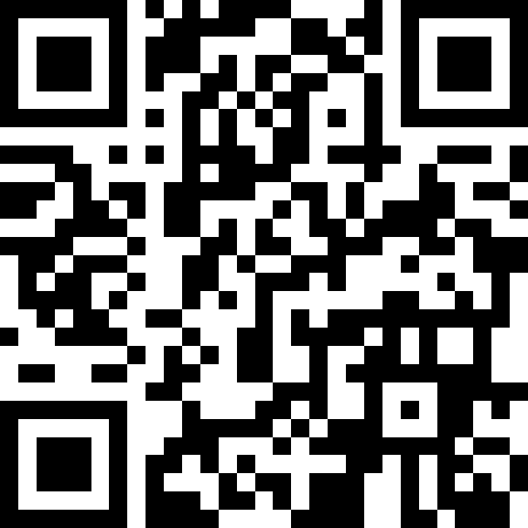
ПРАВОВОЕ ИНФОРМИРОВАНИЕ
www.госюрбюро29.рф

Slide 21
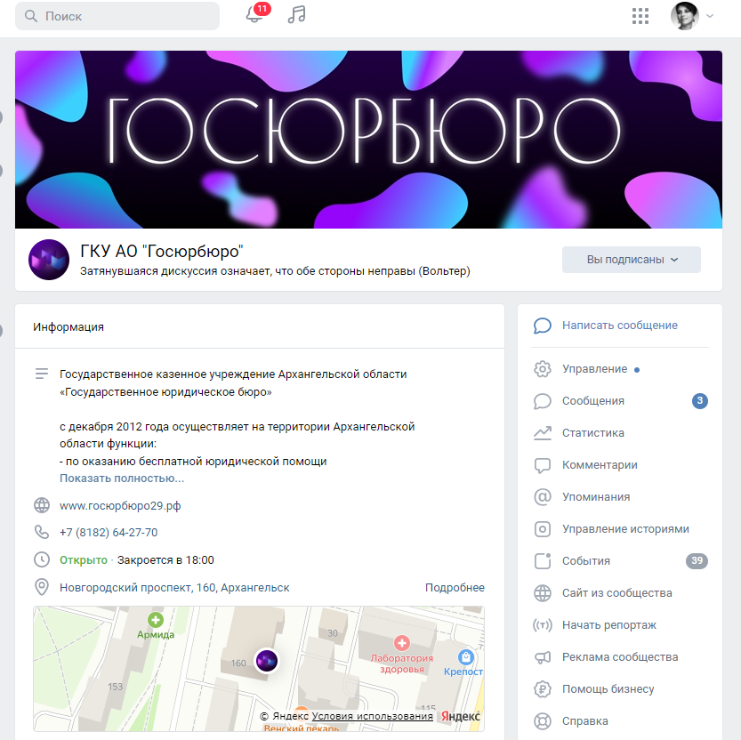
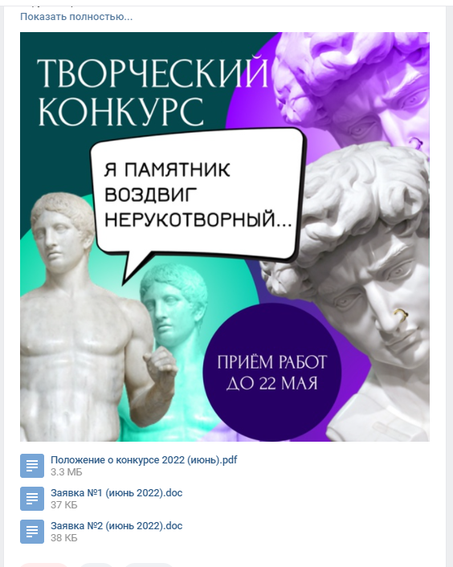
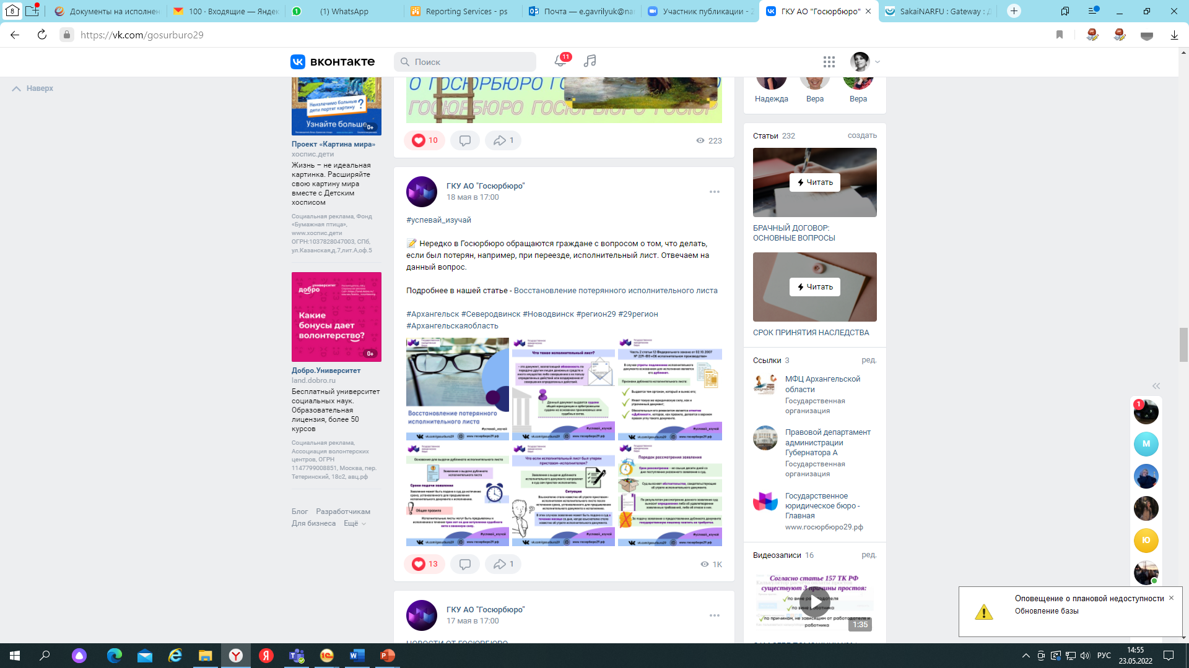
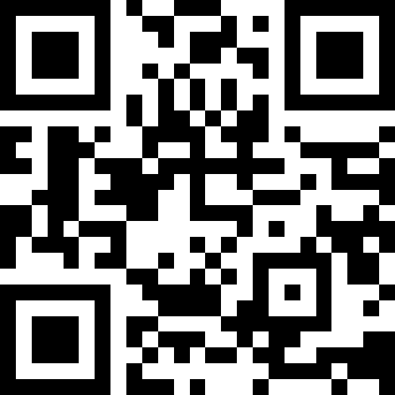
ПРАВОВОЕ ИНФОРМИРОВАНИЕ
Группа ВКонтакте
1523 подписчика
vk.com/gosurburo29

Slide 22

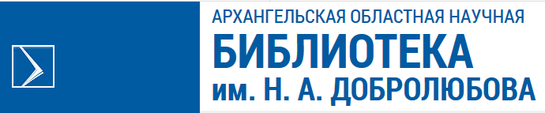
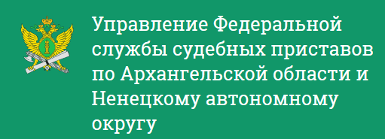
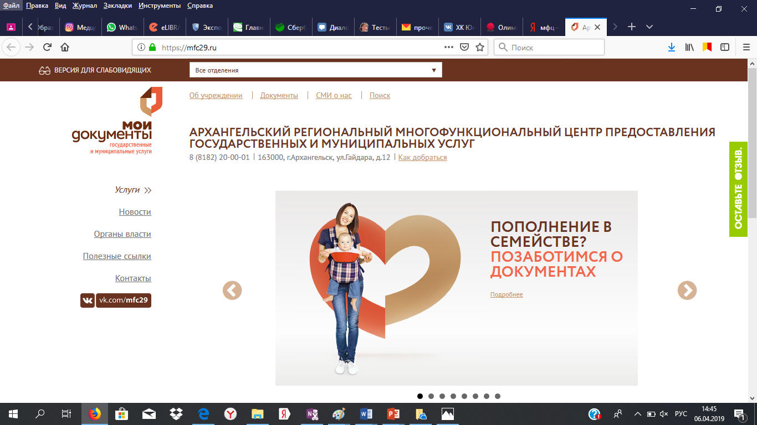
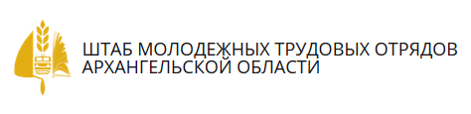
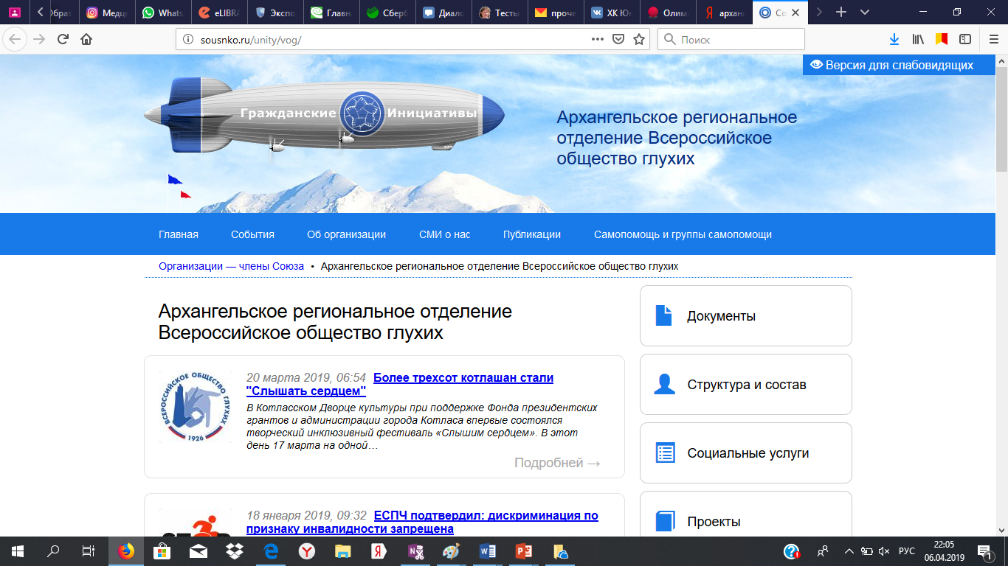
соглашения о сотрудничестве

Slide 23

Перспективы развития
РАЗРАБОТКА НОВЫХ ПРАВОВЫХ ПРОЕКТОВ ДЛЯ ОНЛАЙН И ОФЛАЙН ФОРМАТОВ
ПРОДВИЖЕНИЕ АККАУНТОВ В СОЦИАЛЬНЫХ СЕТЯХ
РАСШИРЕНИЕ СЕТИ ОБОСОБЛЕННЫХ ПОДРАЗДЕЛЕНИЙ (при наличии финансирования)

Slide 24
Спасибо за внимание!

